Slide 1
Правоприменительная практика Управления Россельхознадзора по Республике Мордовия и Пензенской области за 9 месяцев 2021 года
Отдел государственного зем. надзора по Пензенской области

Slide 2
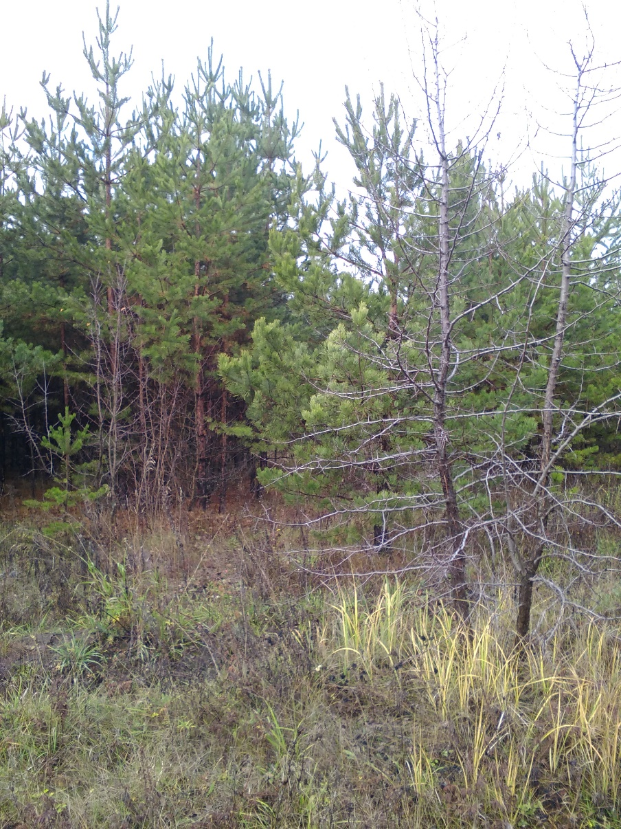
Основные показатели контрольной деятельности отдела государственного зем. надзора за 9 месяцев 2021 года
Проведено контрольно-надзорных мероприятий– 388, в том числе:
Плановые - 8
Внеплановых проверок – 202
178 мероприятий без взаимодействия

Slide 3
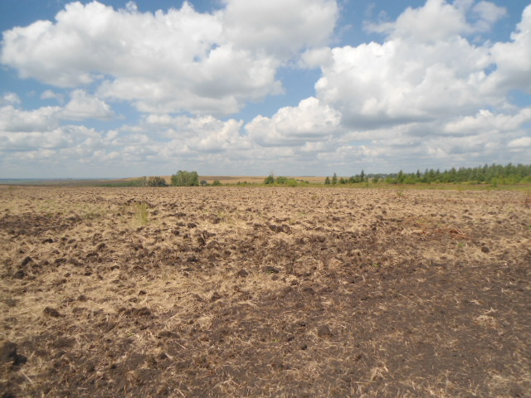
Основные показатели контрольной деятельности отдела зем. надзора за 9 месяцев 2021 года
Составлено протоколов об административных правонарушениях – 210
Вынесено постановлений о привлечении к административной ответственности - 194
Выдано предписаний об устранении нарушений законодательства РФ – 147
Выдано предостережений о недопустимости нарушений требований зем. законодательства РФ - 39
Проконтролированная площадь - 39,075 тыс. га
Вовлечено в c/х оборот – более 4,268 тыс. га

Slide 4
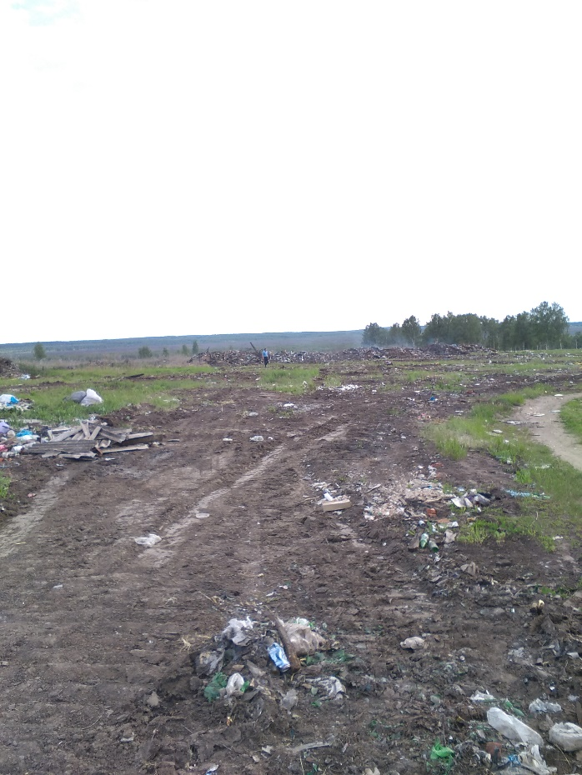
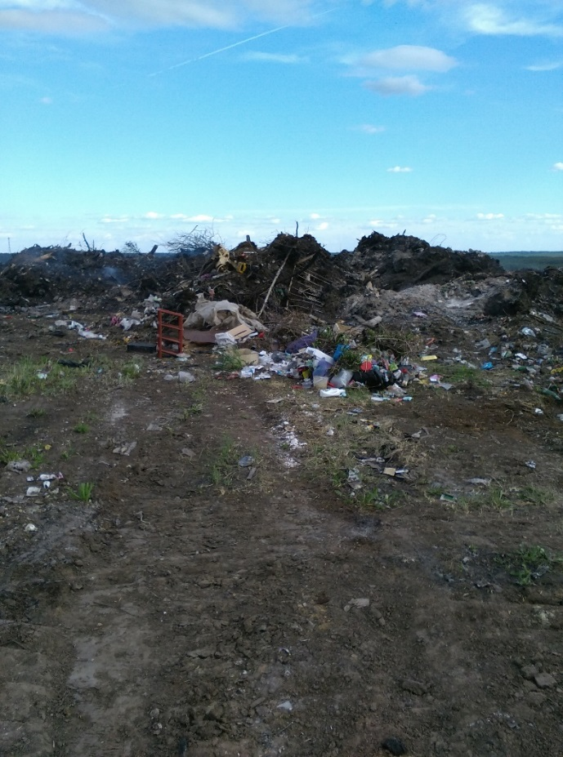
По результатам 3 контрольно-надзорных мероприятий, проведенных в отношении органов местного самоуправления и муниципальных образований на территории Пензенской области:
выявлено 3 нарушения зем. законодательства;
к административной ответственности привлечено привлечено 1 должностное и 2 юридических лица.

Slide 5
Рассмотрение обращений
Поступило обращений об обнаруженных признаках нарушений зем. законодательства - 39
Рассмотрено обращений - 38
Организовано и проведено контрольно-надзорных мероприятий - 18
По 24 сообщениям сведения о нарушениях зем. законодательства подтвердились
9 обращений направлено по подведомственности.

Slide 6
Судебная практика отдела государственного зем. надзора за 9 месяцев 2021 года
Направлено в суды общей юрисдикции – 114 адм. дела; * Вынесено решений в судах первой инстанции – 93 в пользу Управления; *Обжаловано в судах общей юрисдикции – 11 постановлений, из них: *отменены – 2;
*оставлены в силе – 6; *решения не приняты – 3.

Slide 7
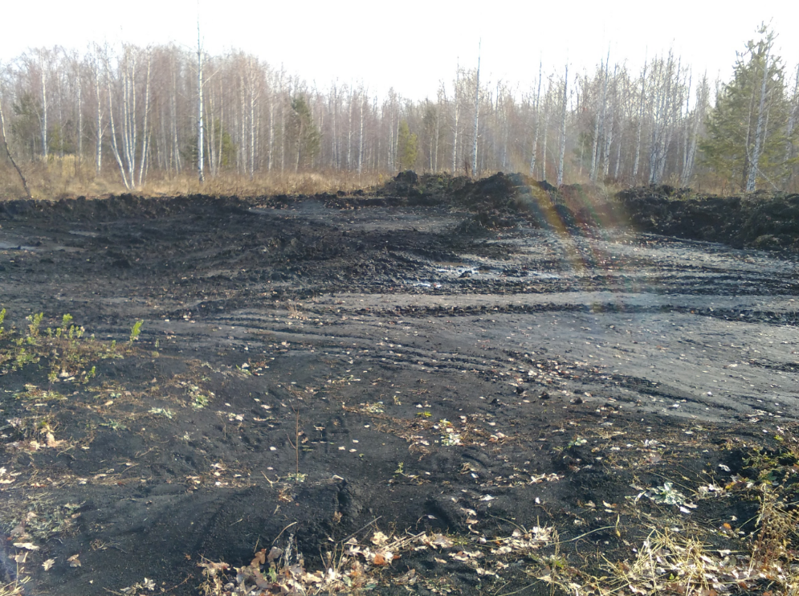
Самовольное снятие плодородного слоя
За 9 месяцев 2021 года выявлено 8 фактов самовольного снятия и перемещения плодородного слоя почвы, 1 несанкционированный карьер на площади 0,66 га

Slide 8
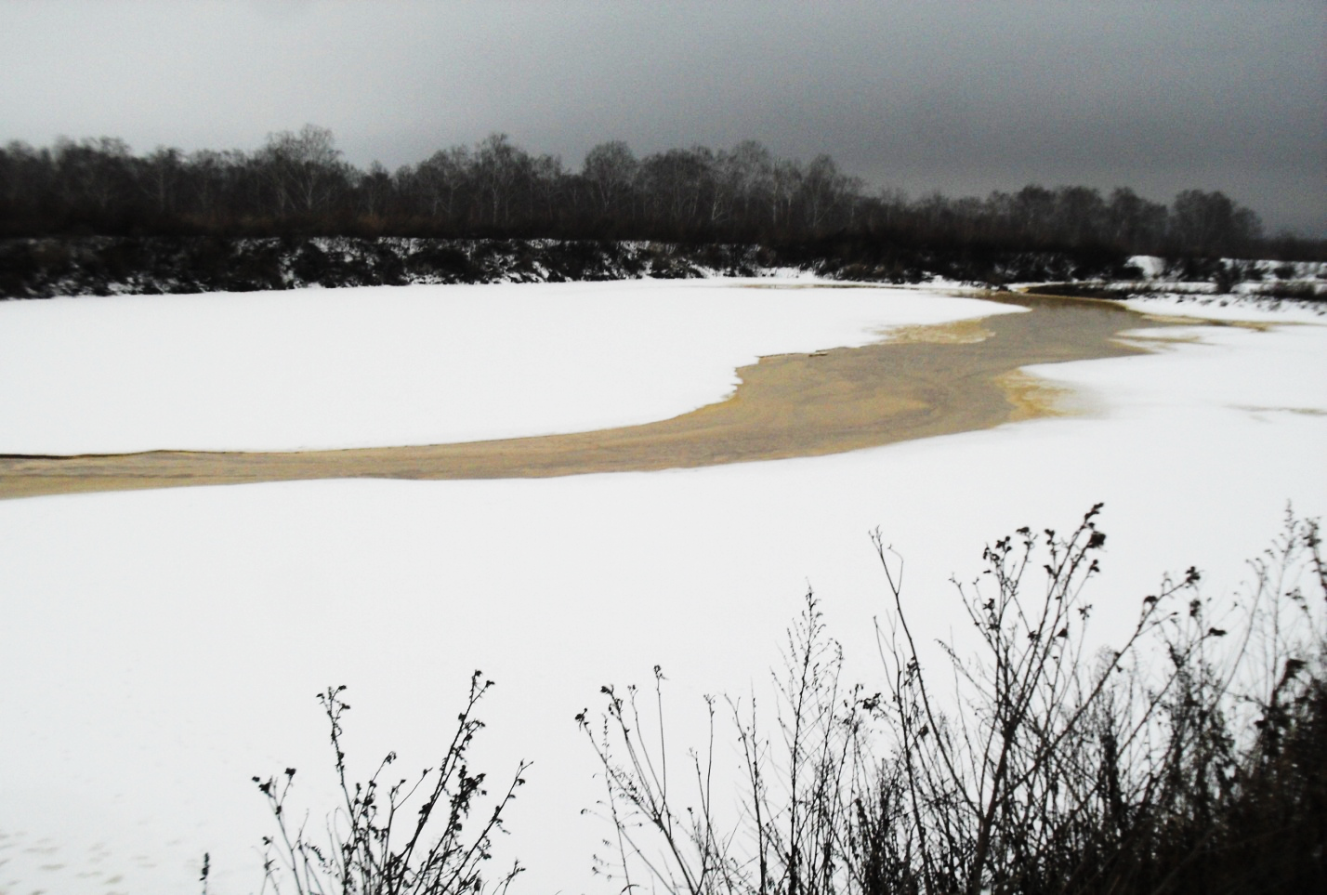
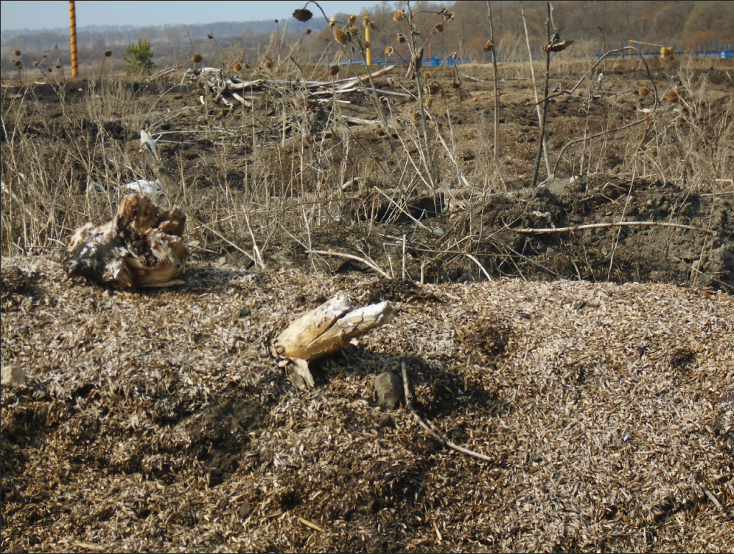
(адрес зем. участка)
Захламление земель сельскохозяйственного назначения
За 1 полугодие 2021 года выявлено 2 факта захламления земель отходами производства и потребления на площади 1,75 га.

Slide 9
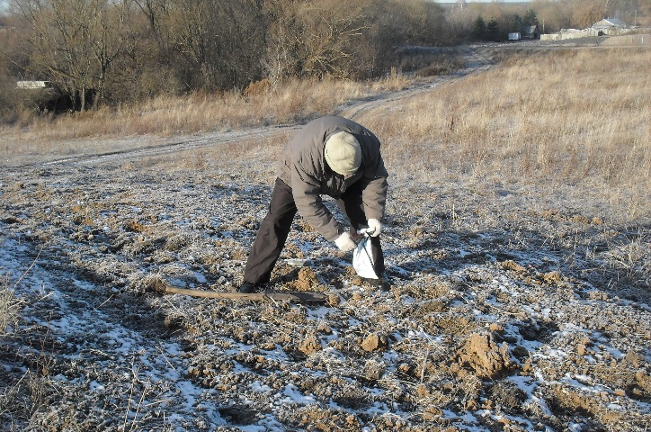
Результаты лабораторных исследований: направлено почвенных проб в лабораторию ФГБУ ЦНМВЛ - 135 , в том числе 66 на химико-токсикологические показатели, 69 на агрохимические. В 8 пробах выявлено превышение нормативов микробиологических показателей, в 5 пробах-снижение показателей плодородия

Slide 10
Взаимодействие с другими органами исполнительной власти
Проведено контрольно-надзорных мероприятий:
с представителями органов прокуратуры–4, МЧС-14.
возбуждено 5 адм. дел по результатам проверок муниципальных инспекторов
направлено 130 материалов по подведомственности в другие государственные органы
в налоговые службы направлено 76 материалов дел,
за 2020 г. доначислено 7,955 млн. рублей налога, поступило 6,698 млн. рублей.

Slide 11
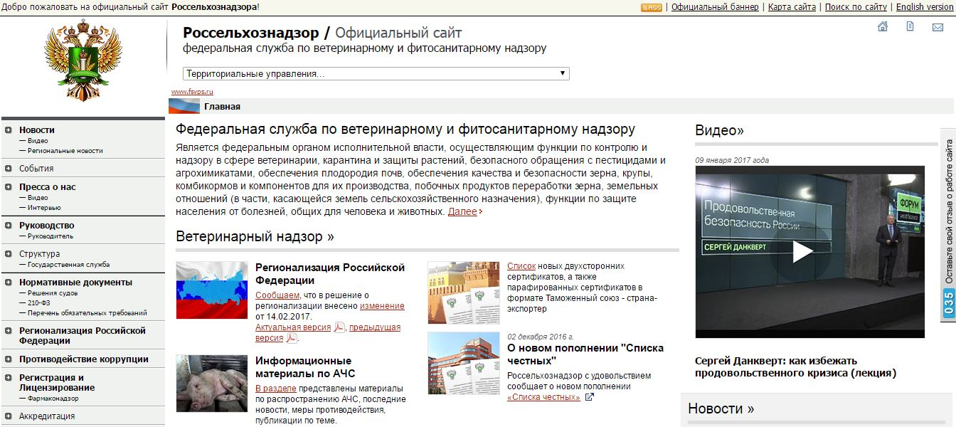
На сайте размещено – 129 статей
в газетах опубликовано – 57 статей
на телевидении - 4 выступления
на радио - 8 выступлений

Slide 12
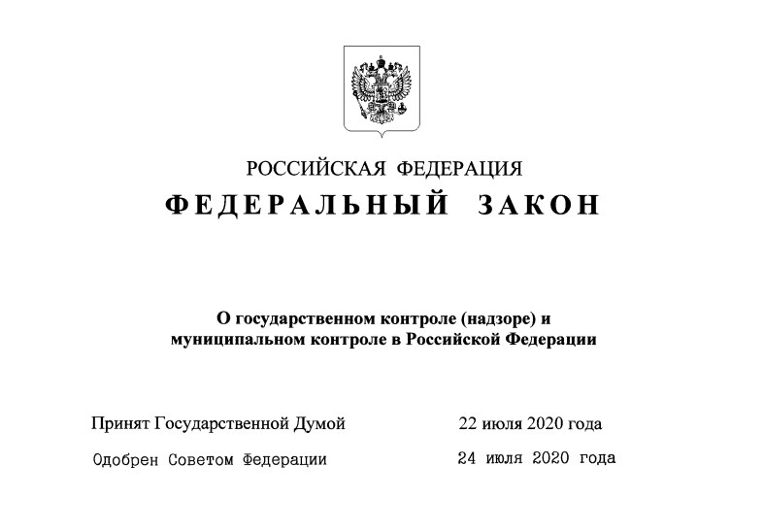

Slide 13
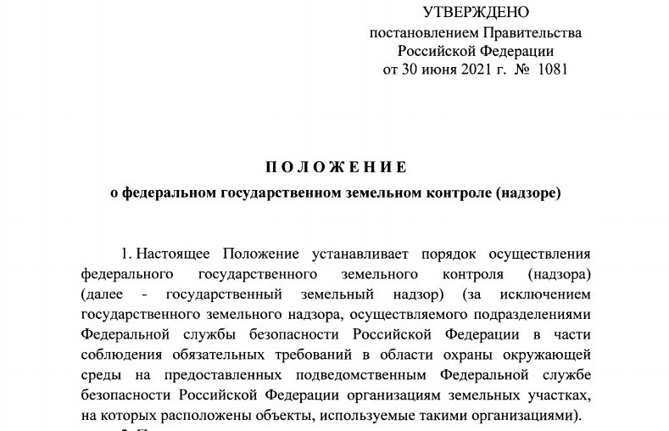

Slide 14
Управление Россельхознадзора осуществляет государственный земельный надзор на землях сельскохозяйственного назначения, оборот которых регулируется ФЗ «Об обороте земель сельскохозяйственного назначения», виноградопригодных земель, в том числе за соблюдением:
обязательных требований о запрете самовольного снятия, перемещения и уничтожения плодородного слоя почвы, порчи земель в результате нарушения правил обращения с пестицидами, агрохимикатами или иными опасными для здоровья людей и окружающей среды веществами и отходами производства и потребления;
обязательных требований по улучшению земель и охране почв от ветровой, водной эрозии и предотвращению других процессов, ухудшающих качественное состояние земель, защите земель от зарастания деревьями и кустарниками, сорными растениями;
обязательных требований по использованию зем. участков из земель сельскохозяйственного назначения, оборот которых регулируется Федеральным законом «Об обороте земель сельскохозяйственного назначения», для ведения сельскохозяйственного производства или осуществления иной связанной с сельскохозяйственным производством деятельности;
обязательных требований в области мелиорации земель, при нарушении которых рассмотрение дел об административных правонарушениях осуществляет Федеральная служба по ветеринарному и фитосанитарному надзору и ее территориальные органы;
обязательных требований по рекультивации земель при осуществлении строительных, мелиоративных, изыскательских и иных работ, в том числе работ, осуществляемых для внутрихозяйственных или собственных надобностей;
исполнения предписаний об устранении нарушений обязательных требований, выданных должностными лицами Федеральной службы по ветеринарному и фитосанитарному надзору и ее территориальных органов в пределах компетенции.

Slide 15
Положением о государственном земельном контроле предусмотрено 3 категории риска - средняя, умеренная и низкая
К категории среднего риска относятся:
а) зем. участки, кадастровая стоимость которых на 50 и более процентов превышает средний уровень кадастровой стоимости по муниципальному району (городскому округу);
б) мелиорируемые и мелиорированные зем. участки;
в) зем. участки, смежные с зем. участками, на которых расположены комплексы по разведению c/х птицы (с проектной мощностью 40 тыс. птицемест и более);
г) зем. участки, смежные с зем. участками, на которых расположены комплексы по выращиванию и разведению свиней (с проектной мощностью 2000 мест и более), свиноматок (с проектной мощностью 750 мест и более).
К категории умеренного риска относятся:
а) зем. участки, смежные с зем. участками из земель промышленности, энергетики, транспорта, связи, радиовещания, телевидения, информатики, земель для обеспечения космической деятельности, земель обороны, безопасности и земель иного специального назначения;
б) зем. участки, в границах которых расположены магистральные трубопроводы;
в) зем. участки, смежные с зем. участками, на которых расположены комплексы по разведению c/х птицы (с проектной мощностью менее 40 тыс. птицемест);
г) зем. участки, смежные с зем. участками, на которых расположены комплексы по выращиванию и разведению свиней (с проектной мощностью менее 2000 мест), свиноматок (с проектной мощностью менее 750 мест).
К категории низкого риска относятся все иные зем. участки.
Категория риска повышается при наличии вступившего в законную силу в течение последних трех лет на дату принятия решения об отнесении зем. участка к категории риска постановления о назначении административного наказания за совершение административных правонарушений, предусмотренных:
а) статьей 8.6 КоАП РФ;
б) частями 25, 26 статьи 19.5 и статьей 19.6 КоАП РФ в части предписаний (постановлений, представлений, решений), выданных должностными лицами УФС Россельхознадзора в пределах компетенции, по вопросам соблюдения требований зем. законодательства и устранения нарушений в области зем. отношений.

Slide 16
Основания для проведения внеплановых проверок
наличие у надзорного органа сведений о причинении вреда или об угрозе причинения вреда охраняемым законом ценностям,
поручение Президента Российской Федерации,
поручение Правительства Российской Федерации о проведении контрольных (надзорных) мероприятий в отношении конкретных контролируемых лиц,
требование прокурора о проведении контрольного (надзорного) мероприятия в рамках надзора за исполнением законов, соблюдением прав и свобод человека и гражданина по поступившим в органы прокуратуры материалам и обращениям,
истечение срока исполнения решения контрольного (надзорного) органа об устранении выявленного нарушения обязательных) органы государственного земельного надзора

Slide 17
К Перечню индикаторов риска нарушения обязательных требований при осуществлении федерального государственного земельного контроля относятся:
Наличие на зем. участке спец. техники, используемой для снятия и (или) перемещения плодородного слоя почвы.
2. Признаки негативных процессов на зем. участке, влияющих на состояние земель с/х назначения и уровень плодородия почвы (водная и ветровая эрозия, сели и др.).
3. Зарастание сорной и (или) древесно-кустарниковой растительностью, не относящейся к многолетним плодово-ягодным насаждениям, за исключением мелиоративных защитных лесных насаждений, зем. участка, свидетельствующее о его неиспользовании для ведения с/х производства.
4. Наличие на зем. участке признаков, свидетельствующих о повреждении или уничтожении мелиоративной системы или отдельно расположенного гидротехнического сооружения:
утечка воды из канала или отсутствие подачи воды в канале (его части), который входит в мелиоративную систему или является отдельно расположенным гидротехническим сооружением;
заболачивание зем. участка, на котором расположены мелиоративная система или отдельно расположенное гидротехническое сооружение,
а также мелиоративных защитных лесных насаждений (спиливание, складирование или сжигание древесно-кустарниковой растительности, составляющей защитные лесополосы).

Slide 18
Благодарю за внимание !

